Slide 1
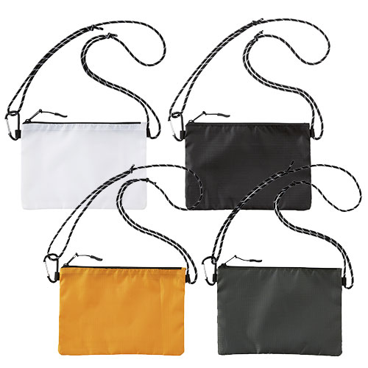
【提案書】
リップミニサコッシュ
特徴
水分などを弾く、撥水加工をしたリップストップ生地を使ったミニサコッシュ。袋口はファスナー仕様で柄付きの紐や取り外し可能なカラビナを装備。キャンプ・アウトドア、フェスでも重宝します。
商品写
納期
納期スペース
仕様
カラー展開：全4色
素材：※ポリエステル100% ※ストラップ：ポリエステル ※リップストップ
サイズ：W23.5×H16cm(底マチ無し) ※ショルダーストラップ152cm（調節可能）
容量：約1.5L 機能：※はっ水機能
付属品：※カラナビ付き（取り外し可能）
注意事項：※素材の特性上､熱をかけると縮む場合がございます。 ※ポリエステル素材の染色には分散染料を用いている為、熱加工によりブリードを起こす可能性がございます。お取り扱いにはご注意ください。
備考：※袋口ファスナー付き ※内ポケット付き
お見積
お見積りスペース

